Slide 1
Ambulante verslavingszorg
2023

Slide 2
Vzw De Spiegel
Verslavingszorg Vlaams-Brabant
Maatschappelijke hoofdzetel: Pellenbergstraat 160, 3010 Kessel-Lo
+/- 60-tal medewerkers
3 afdelingen:
2 residentiële (ontwenning + langdurige rehabilitatie (Therapeutische gemeenschap))
1 ambulante afdeling

Slide 3
Ambulant – Residentieel

Slide 4
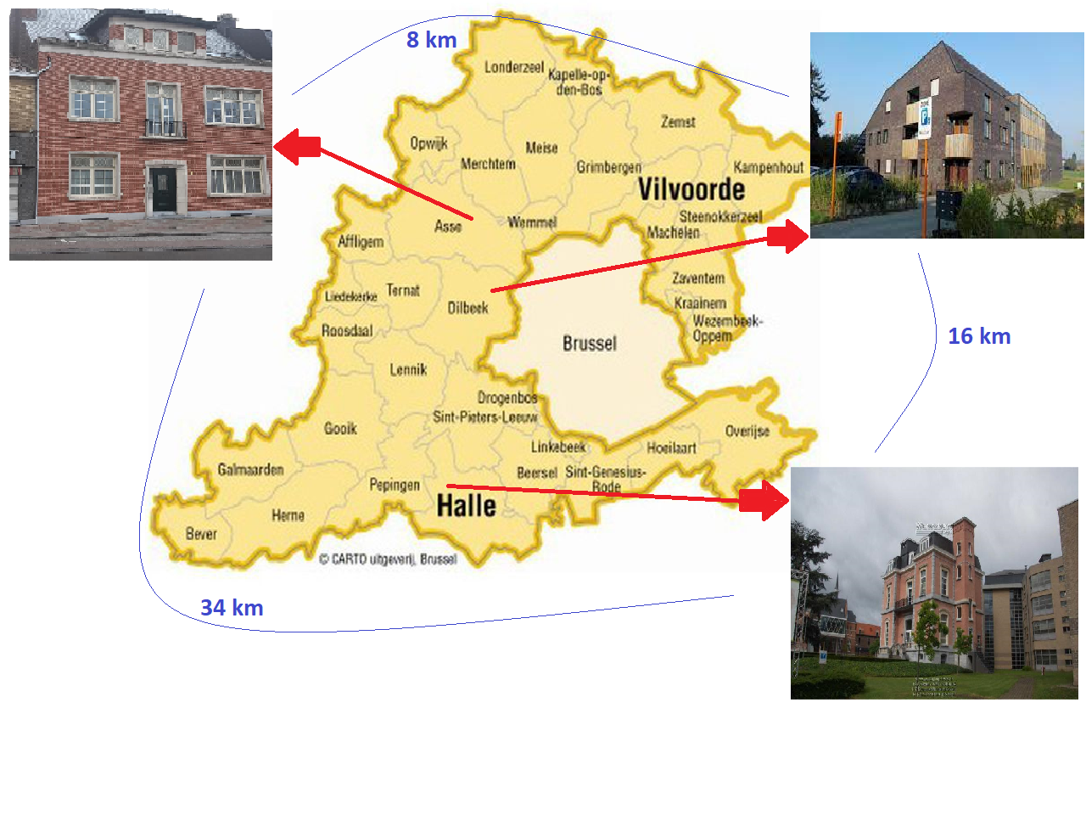
Ambulante zorg: 1 afdeling => 3 vestigingen
DILBEEK (2022)
ASSE (1997)
HALLE
(2014)
Notes:
Asse (1997) – Halle (2014) – Dilbeek (2022)

Slide 5
Ambulante behandeling: voor wie?
Geen leeftijdsgrens
Actief middelengebruik of risico op herval
Nood aan multidisciplinaire aanpak (multiproblem)
Ambulante zorg = voor personen die willen/moeten ontwennen, minderen met gebruiken, nadenken over hun gebruik, of de problemen die met/door hun gebruik zijn ontstaan willen oplossen
En die dit verkiezen te doen in hun dagelijkse levenscontext
Notes:
Antenneposten
Wel multidisciplinair, geen verpleegkundige, geen laagdrempelige inloop (enkel in Asse)

Slide 6
Multidisciplinair aanbod
Elke vestiging heeft minimaal 1 psycholoog, 1 psychosociaal begeleider, 1 arts en 1 psychiater (maandelijkse consult)
Naargelang de grootte van de vestiging, kunnen er meer disciplines of capaciteit van aanbod aanwezig zijn.
Wekelijkse teamoverleg per vestiging
Maandelijkse supervisie voor de afdeling
Notes:
Hoofdzakelijk middelen uit conventie, ook sociale maribel.
ASSE: normaal 5,98 (zonder project middelen ) en ongeveer 10 medewerkers, schommelt nav vervangingen, ook stagiair.
Zal in september ‘krimpen’ -0,3 VTE dus ongeveer 5,5-6VTE
Artsen en psy werken in meerdere vestigingen

Slide 7
3 vestigingen – 'individuele' verschillen
ASSE: hoofdvestiging (11 medewerkers
HALLE: 5 medewerkers
DILBEEK: 4 medewerkers

Slide 8
Opdracht ambulant centrum
(Ref. kwaliteitsstandaarden AMB – VVBV 2021)
Laagdrempelig & toegankelijk
Multidisciplinaire dienstverlening/aanbod
Bevorderen van kwaliteit van leven – herstelgerichte zorg
Contextgerichte zorg
Schadebeperking (= startpunt)
Inbedding in regionaal zorgnetwerk* – continuïteit van zorg
Individueel consultatiemodel – ZORG OP MAAT
*SaVAH, maar geen regionale beperking, dus ook toegankelijk & samenwerking met diensten Oost-Vlaanderen (Aalst & Dendermonde) en Brussel.

Slide 9
Evolutie aanbod
‘Regulier aanbod’ of ‘klassiek aanbod’ (sinds 1997)
= bepaald door conventie vlaamse overheid, agentschap Zorg en Gezondheid
Enkel afhankelijkheid aan illegale middelen en/of medicatie
Multidisciplinaire behandeling
Projectwerkingen – (sinds 2022) ELP, justitie, (vdab))
Uitbreiding van aanbod naar andere doelgroepen (bv alcoholverslaving)
Monodisciplinair (psychologische begeleiding)

Slide 10
Begeleidingsprocedure
Aanmelding (tel.): screening – geen verwijzing nodig
Intake: exploratie hulpvraag
(WL)
Aanvang begeleiding: consult bij arts
wekelijkse gesprekken (counseling-therapie)
AFSTEMMING INTERN ZORGAANBOD Cocaïneproject (CRA + vouchers) Laagdrempelig aanbod (Asse) Contextbegeleiding Maatschappelijk werk (of GTB – “we go to work”) Consult bij psychiater
(afronding)
TEAMOVERLEG
Notes:
HV: minimale is er bereidheid tot zorg nodig
Warm wachtlijst beheer
Frequentie wordt nadien op maat bepaald

Slide 11
Aanmelding
Welke vraag stelt iemand juist?
=> druggerelateerd MAAR vraag naar ontwenning/abstinentie/gecontroleerd gebruik hoeft niet per se voorop te staan
=> meer complexe problematieken, geen acute zorgvragen (!)
In regel: multidisciplinair antwoord – gesubsidieerde zorg (!)

Slide 12
Intake
Diepere exploratie van de verschillende probleemgebieden:
- Anamnese van druggebruik
- In kaart brengen van huidig functioneren op psychisch, sociaal, familiaal, juridisch vlak en positie van het gebruik in deze context
Om antwoord te geven op de vraag: welke punten dienen (eerst) "behandeld" te worden..
Motivatie tot verandering? => eerder: is er bereidheid om op gesprek te komen en van waaruit komt men dan juist: externe druk of eerder vanuit een intern lijden?

Slide 13
Wat bij geringe/gebrek aan "motivatie"?
= meestal mbt het druggebruik en extern geformuleerd
Motivatie bestaat in verschillende vormen, het is aan ons om deze te pakken te krijgen
Bv. Druk van ouders, druk van justitie
Bv. Op vraag van huisarts, zorgverlener
Bv. Angst voor wat er 'boven water komt', ongemakkelijkheid om te praten over problemen/gevoelens
To Do: vooral goed luisteren en op zoek gaan naar welk lijden er wel aanwezig is, of waarover men in gesprek wil gaan
Indien er een lijden detecteerbaar is, al dan niet verschillend van de reden van verwijzing => = laagdrempelige inzet indien nodig (bv beperkt aantal gesprekken om te starten)

Slide 14
Zorg op maat
Tempo en perspectief van de cliënt volgen is van belang,
Schade beperken waar mogelijk en waar wenselijk
Functie van druggebruik in kaart brengen is wat gemeenschappelijk is in al onze begeleidingen
HOOP
Geen expertattitude – authentieke en menselijke bejegening (cfr structuur binnen teams De Spiegel)
Geen standaardprogramma, creativiteit casus per casus
Wat werkt voor wie op welk moment

Slide 15
Contextbegeleiding (ELP)
=> ontstaan vanuit de regelmatige vraag vanuit gezinnen en koppels die we telkens moesten weigeren
=> gericht op gezinsleden/familiaal netwerk/partners die milde klachten ontwikkelen ten gevolge van het samenleven met een persoon die verslaafd is (ook aan alcohol)
Kortdurende interventies, 8-max. 20 sessies.
=> eerstelijnszorg: gericht op veerkrachtversterking, oplossingsgerichte interventies, psychologische ondersteuning
=> voornamelijk voor gezinsleden/partners van mensen die geen hulp wensen of die niet in begeleiding zijn bij ons centrum.

Slide 16
Praktische informatie
Verwijzen kan via 02/453.22.45 of via ambulante.drugszorg@despiegel.org
Telefonische bereikbaarheid tijdens kantooruren
Cliënten betalen 2,15€ remgeld (per dag) m.u.v. statuut verhoogde tegemoetkoming (+ niet voor de projecten)
Eerste gesprek is gratis
Facturatie via VSB
Geen rechtstreekse aanmelding bij artsen – multidisciplinair aanbod.

